Slide 1
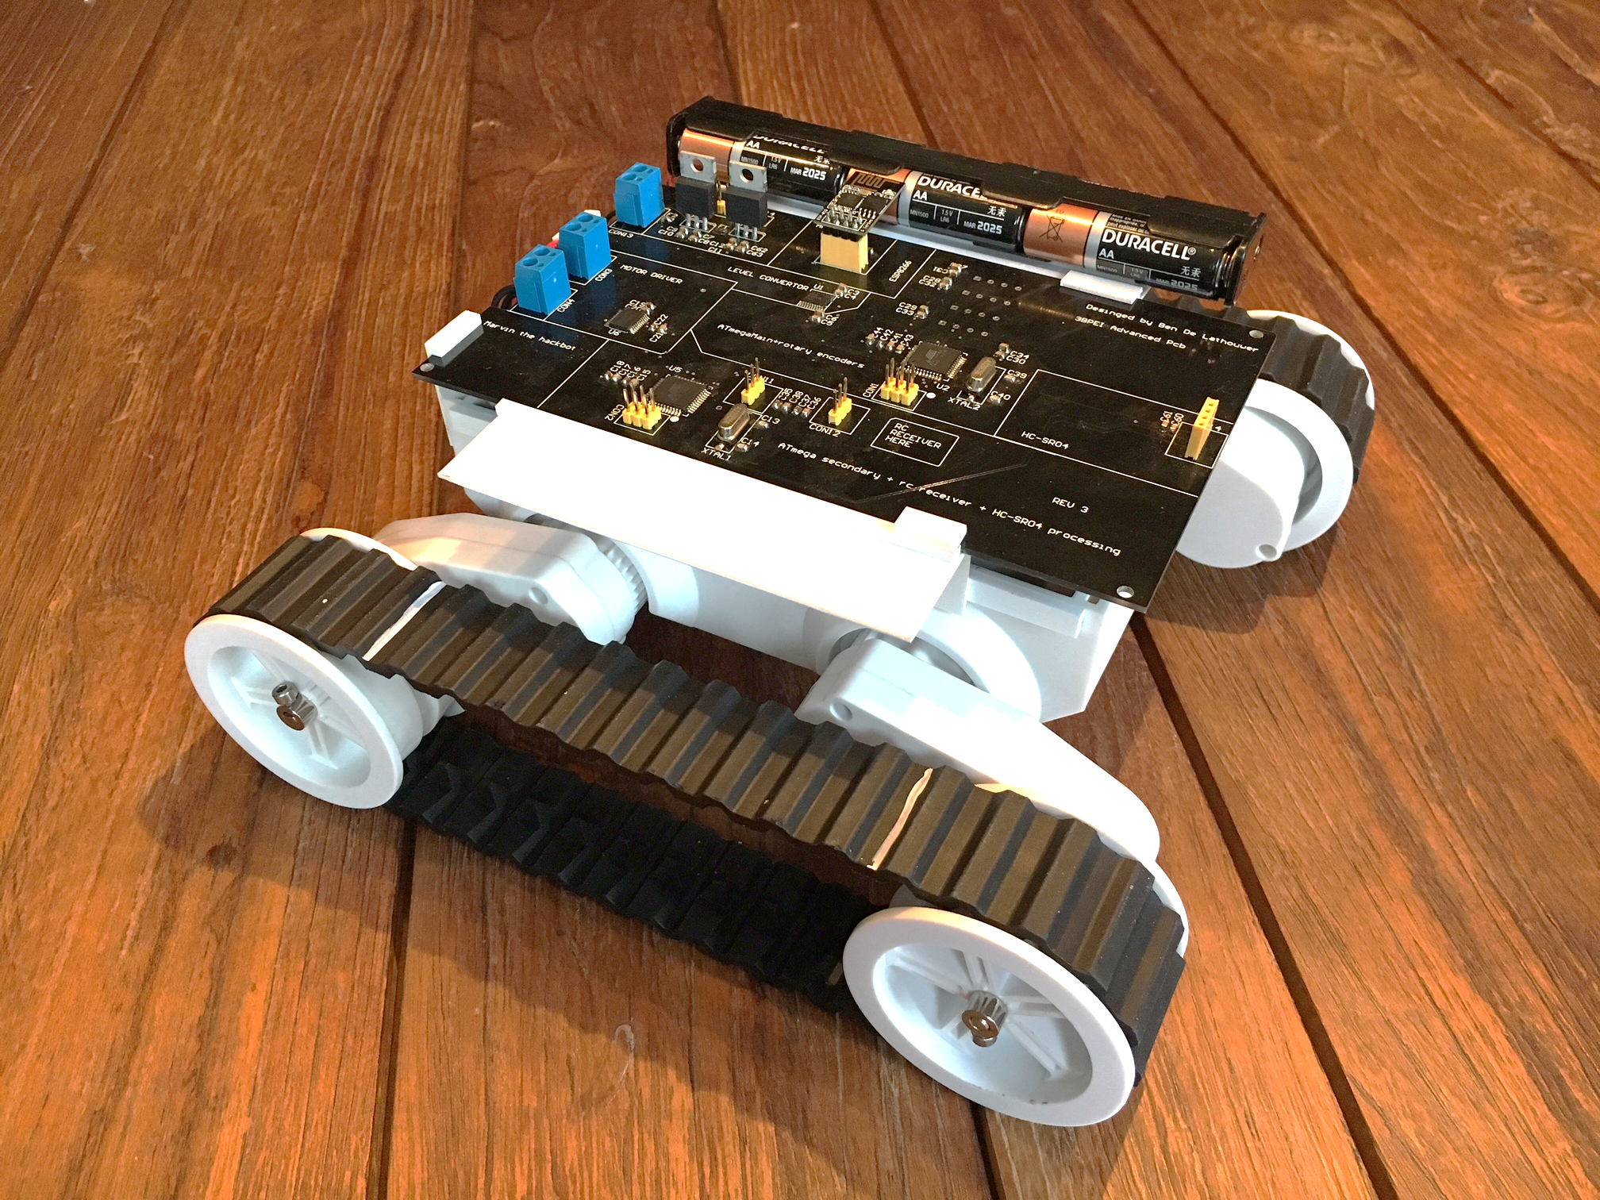
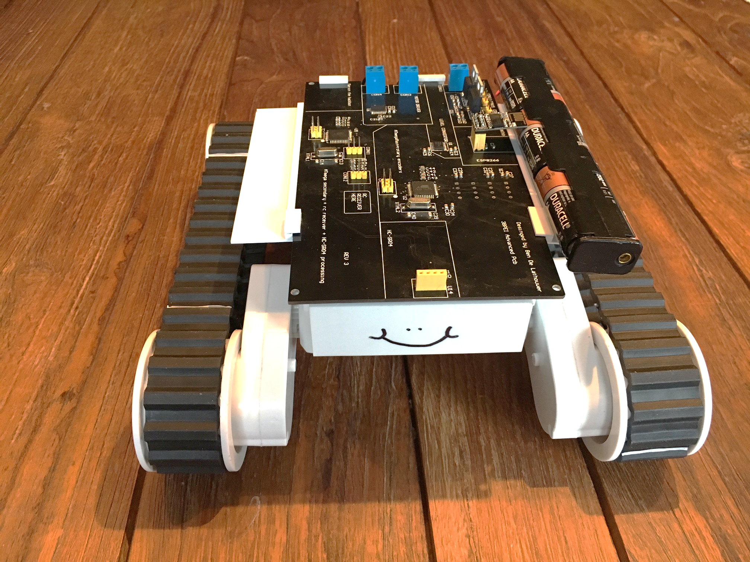
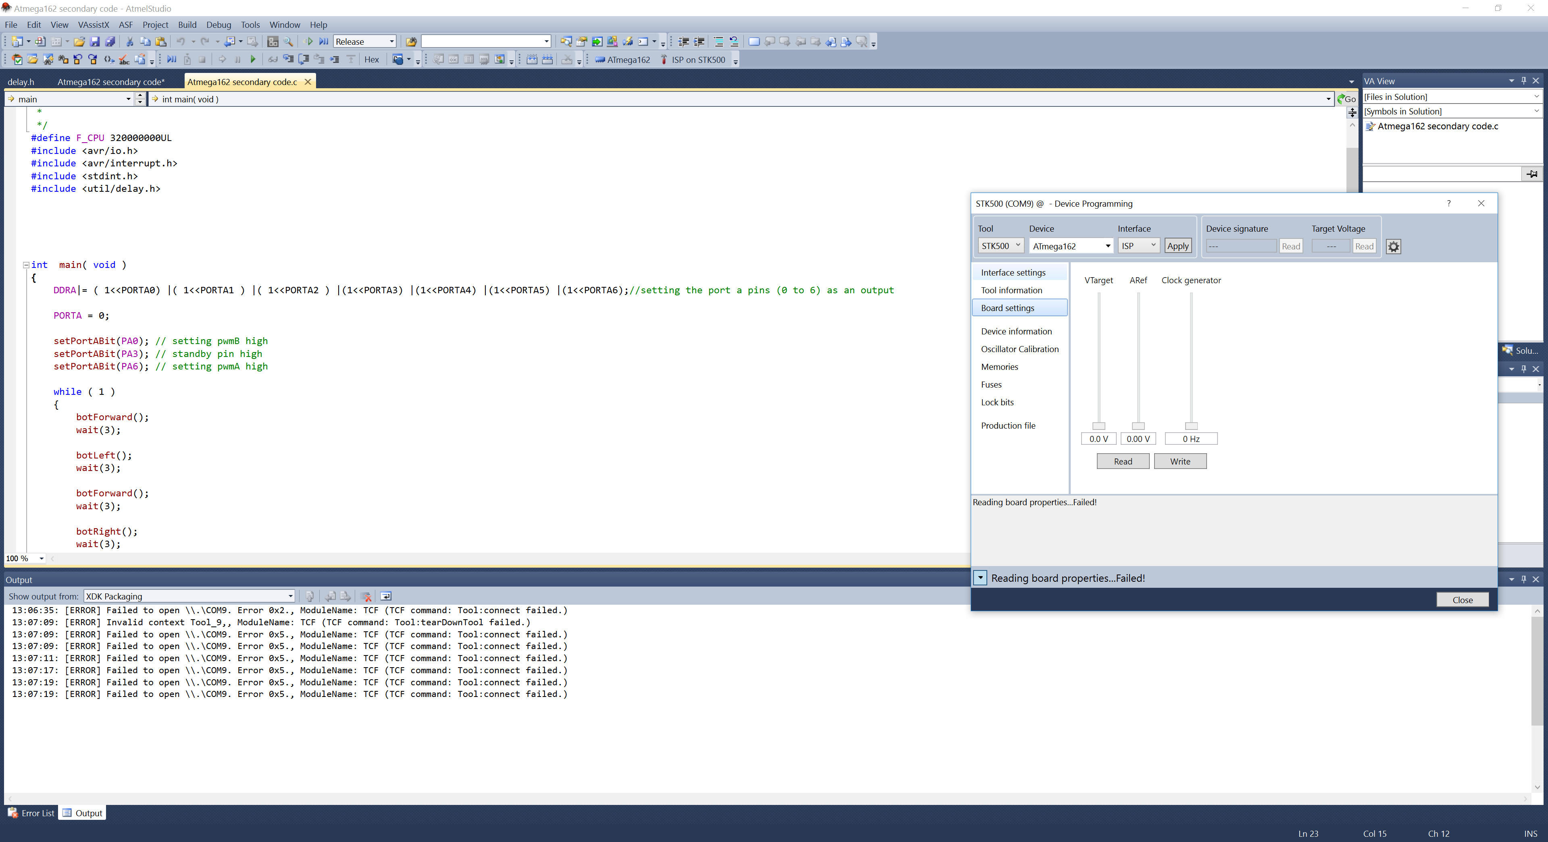
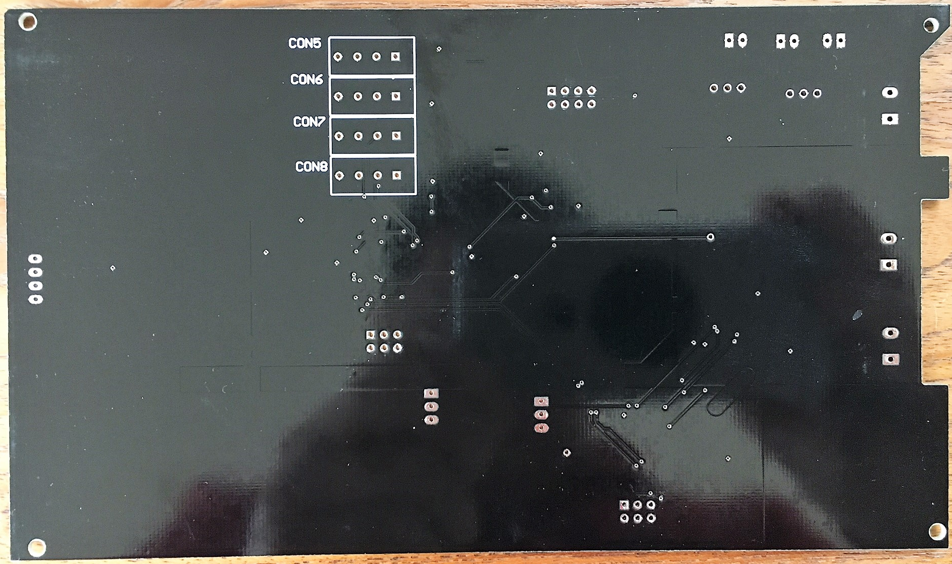
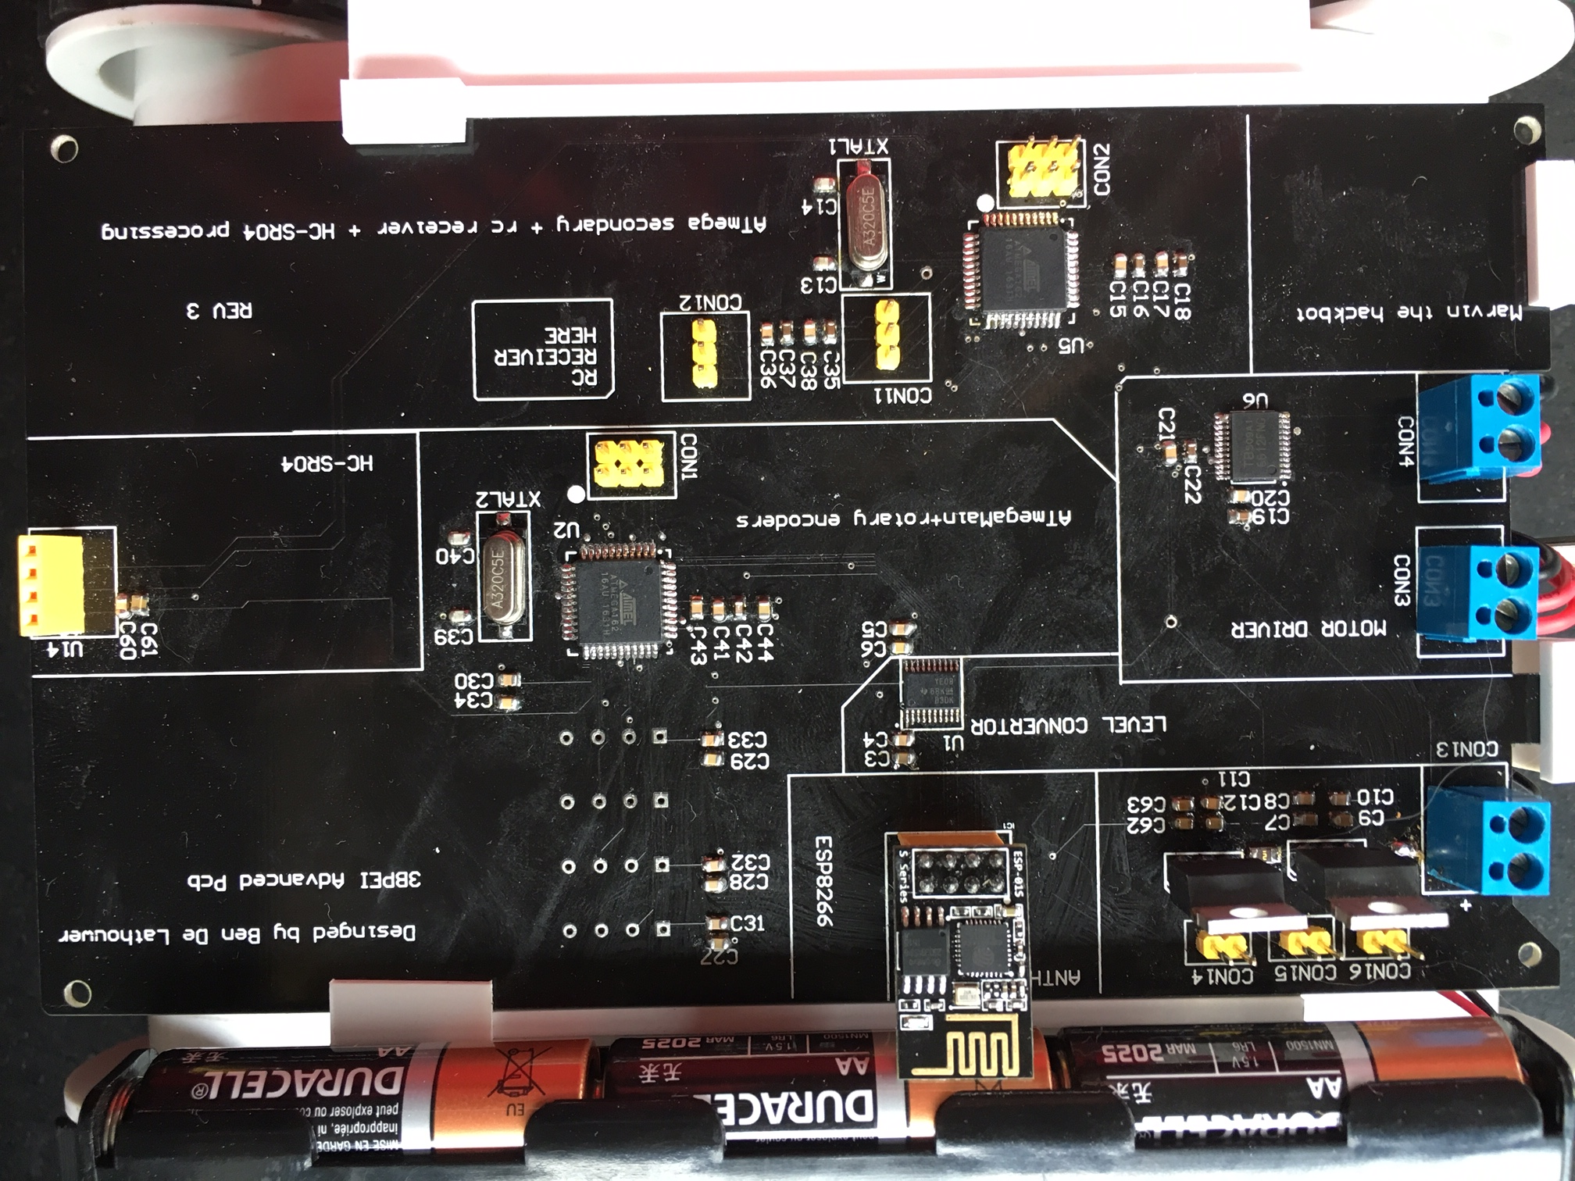

Docent:Patric Pelgrims
Jurre De Weerdt
Vak: Advanced Pcb
Student: Ben De Lathouwer
Academiejaar: 2016-2017
Henry, the Hackbot
Doel
Een rijdende RC robot die stopt als hij een obstakel te dicht naderT.
componenten
ATmega162 controller
ultrasoon sensor
motordriver
Robot chassis met 4 Wielen (met elk een electro motor+ encoder)
ESP8266p
Henry the Hackbot
De programmeeromgeving
Onderkant PCB
Bovenkant PCB
Patrick Pelgrims
E-mail: Patrick.pelgrims@thomasmore.be
Thomas More | Campus De Nayer
Jan Pieter De Nayerlaan 5
2860 St.-Katelijne-Waver
Tel: +32 (0)15 316944 | Fax: +32 (0)15 317453

Slide 2
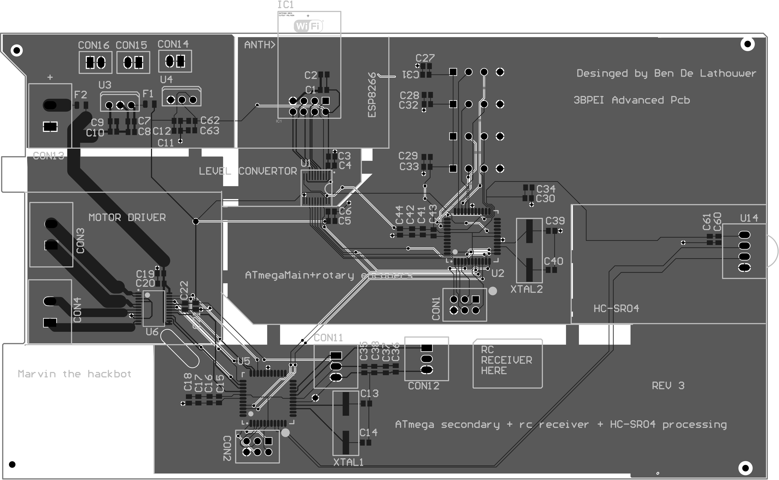
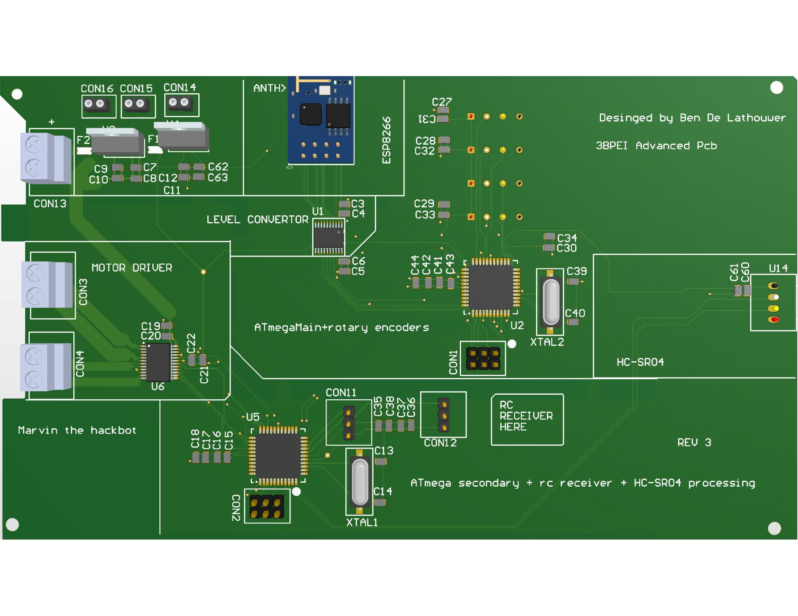
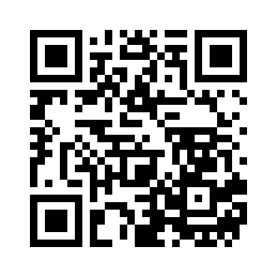
Docent:Patric Pelgrims
Jurre De Weerdt
Vak: Advanced Pcb
Student: Ben De Lathouwer
Academiejaar: 2016-2017
Henry, the Hackbot
PCB verbeteringen
De pcb gaat uitbreidingen bevatten voor MARVIN:
Afstand besturing, wifi, encoders, stroomsensor en afstand sensor implementeren
Print herontwerpen
Layers
3D-render
Meer interesse?
Indien deze poster uw interesse geprikkeld heEft, kan u altijd mijn werk terugvinden op github:
https://github.com/bendelathouwer/Advanced-PCB
voor vragen kan u me contacteren op: bendelathouwer@gmail.com
Patrick Pelgrims
E-mail: Patrick.pelgrims@thomasmore.be
Thomas More | Campus De Nayer
Jan Pieter De Nayerlaan 5
2860 St.-Katelijne-Waver
Tel: +32 (0)15 316944 | Fax: +32 (0)15 317453

